Slide 1
Trillingen en Cirkelbewegingen
Havo 4: hoofdstuk 4

Slide 2
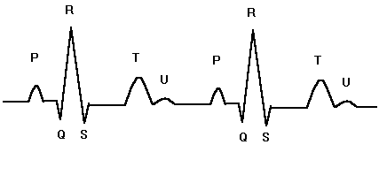
Periodieke beweging
Bewegingen, signalen die zich herhalen heten periodieke bewegingen
voorbeelden:
trillende snaar,
slinger
hart
eb en vloed
aarde om de zon

Slide 3
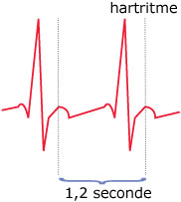
Periode
T
periode of trillingstijd T is de tijd waarna het geheel zich herhaalt
frequentie f is het aantal trillingen per seconde
$$T=\frac{1}{f} of f=\frac{1}{T}$$

Slide 4
Trilling
Periodieke beweging rond evenwichtsstand heet trilling
voorbeelden
slinger
snaar
zaagtand
maximale uitwijking u heet amplitude A

Slide 5
Opdrachten
5, 10, 15, 20 en 4, 6 - 9
11 - 14 en 16 - 19

Slide 6
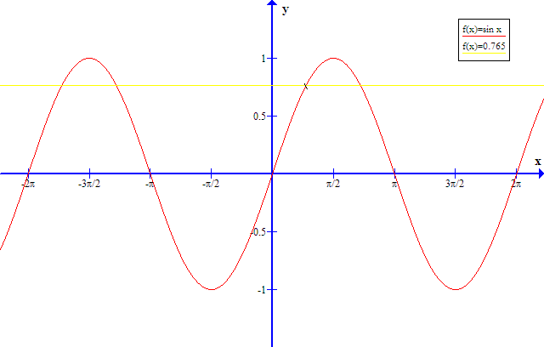
Harmonische trilling
Als de beweging sinus-vormig is noemen we dat een harmonische trilling
voorbeelden
slinger
massa aan een veer
snaar
trillende ruit

Slide 7
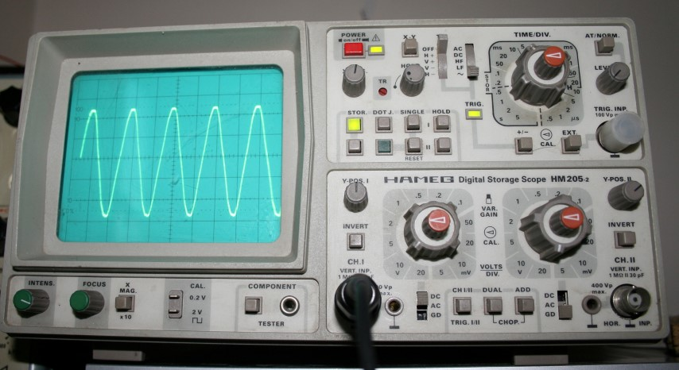
Oscilloscoop
Met een oscilloscoop kun je trillingen zichtbaar maken
horizontaal en verticaal 10 hokjes (divisions)
verticaal: … V / div
horizontaal: … s / div

Slide 8
Opdrachten
23, 25, 22, 26, 28-30
32, 33, 24, 27 ,31

Slide 9
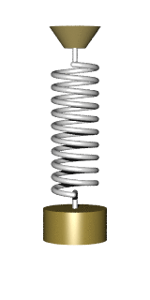
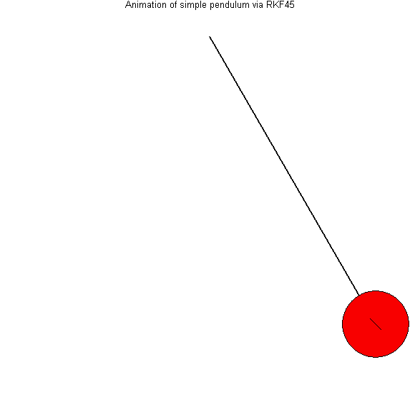
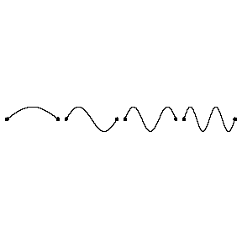
Eigenfrequentie
De frequentie waarmee een voorwerp van nature trilt noem je de eigen- of resonantiefrequentie
Sommige voorwerpen hebben verschillende eigenfrequenties

Slide 10
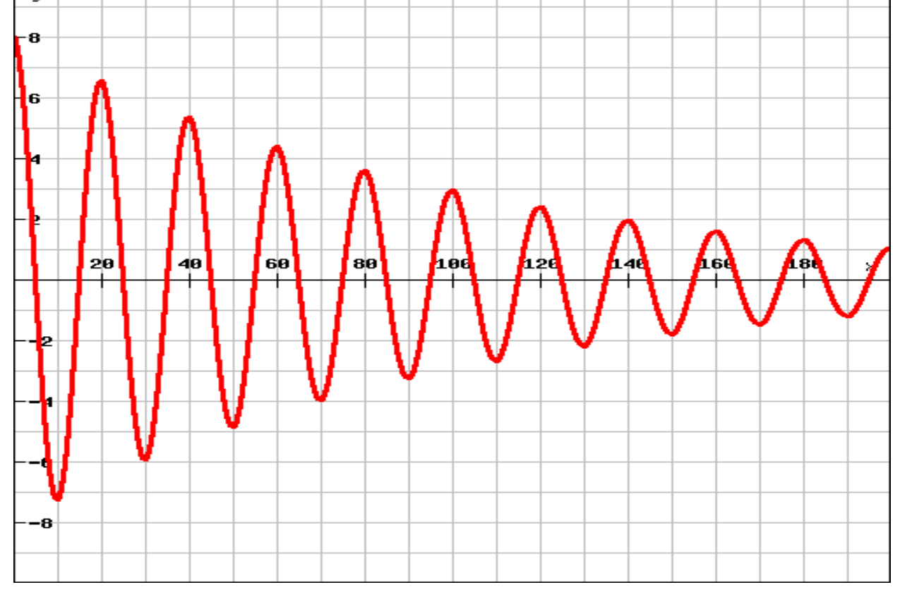
Demping
Door energieverlies wordt de amplitude kleiner, de frequentie blijft wel gelijk
Strikt genomen is dit geen periodieke beweging meer

Slide 11
Resonantie = meetrillen
Het kost weinig moeite een harmonisch trillend systeem met zijn eigen frequentie te laten bewegen
Je kunt de amplitude vergroten door een klein beetje energie toe te voeren met juist die frequentie.
voorbeelden:

Slide 12
Twee stemvorken
Alleen als de frequentie precies gelijk zijn treedt resonantie op

Slide 13
Glas breken
youtube: glas breken met behulp van de stem

Slide 14
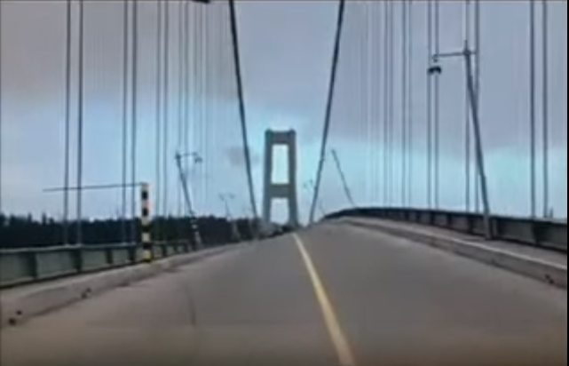
Tacoma Narrows Bridge
youtube: instorten tacoma narrows bridge

Slide 15
Massa-veer-systeem
veerkracht F_{v} = Cu
terugwerkende kracht is evenredig met de uitwijking
geldt voor alle harmonische trillingen
veerenergie wordt omgezet in bewegingsenergie en omgekeerd
voor de trillingstijd geldt:
$$T=2π\sqrt{\frac{m}{C}}$$

Slide 16
Oefenen 1
Gegeven:
m = 200 g
C = 12 N/m
Bereken T
$$T=2π\sqrt{\frac{m}{C}}=2π\sqrt{\frac{0,2}{12}}=0,81 s$$
$$T=2π\sqrt{\frac{m}{C}}$$

Slide 17
Oefenen 2
Gegeven
T = 2,0 s
m = 0,25 kg
Bereken C
$$T=2π\sqrt{\frac{m}{C}} → 2=2π\sqrt{\frac{0,25}{C}}$$
$$delen door 2π: \frac{2}{2π}=\sqrt{\frac{0,25}{C}}=\frac{1}{π}$$
$$kwadrateren: \frac{1}{π^{2}}=\frac{0,25}{C}$$
$$kruislings …: 1⋅C=0,25π^{2}=2,5\frac{ N}{m}$$

Slide 18
Oefenen 3
$$T=2π\sqrt{\frac{m}{C}} → 2,5=2π\sqrt{\frac{m}{10}}$$
$$delen door 2π: \frac{2,5}{2π}=\sqrt{\frac{m}{10}}$$
$$kwadrateren: \frac{{2,5}^{2}}{{(2π)}^{2}}=\frac{m}{10}$$
$$kruislings …: {2,5}^{2}⋅10=m⋅{\left(2π\right)}^{2}=62,5$$
$$en dus: m=\frac{62,5}{{(2π)}^{2}}=1,58 kg$$
Gegeven
T = 2,5 s
C = 10 N/m
Bereken m

Slide 19
Maken
opdrachten 37, 39, 41, 43, 35, 38, 40, 44

Slide 20
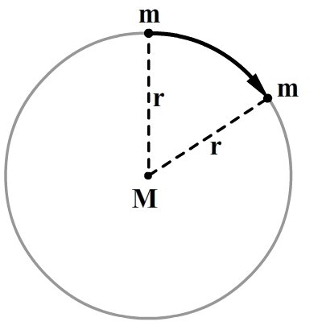
Eenparig cirkelbeweging
cirkelbeweging is wel periodiek, maar is geen trilling
omlooptijd = periode T
baansnelheid v:
$$v=\frac{afstand}{tijd}=\frac{omtrek}{omlooptijd}=\frac{2π⋅r}{T}$$
$$v=\frac{2πr}{T}=2π⋅r⋅f$$

Slide 21
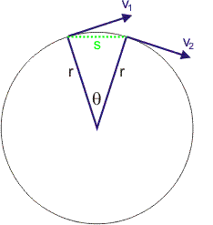
Kracht
Eerste wet van Newton: geen kracht dan is snelheid constant (of nul)
Is de snelheid constant als je met een snelheid van 5 m/s rondjes rijdt op het schoolplein?
Nee, de grootte van de snelheid is wel constant maar de richting niet
De eerste wet van Newton geldt dus niet!
Voor een cirkelbeweging is wèl een kracht nodig.

Slide 22
Middelpuntzoekende kracht
Bij een eenparige cirkelbeweging geldt:
$$F_{som}=F_{mpz}=\frac{m⋅v^{2}}{r}$$
Middelpuntzoekende kracht is altijd naar het midden van de baan gericht
Middelpuntzoekende kracht is het gevolg van andere krachten

Slide 23
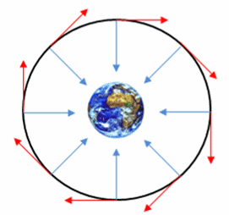
Voorbeeld 1: maan om de aarde
Welke kracht zorgt voor de middelpuntzoekende kracht?
aantrekkingskracht of zwaartekracht

Slide 24
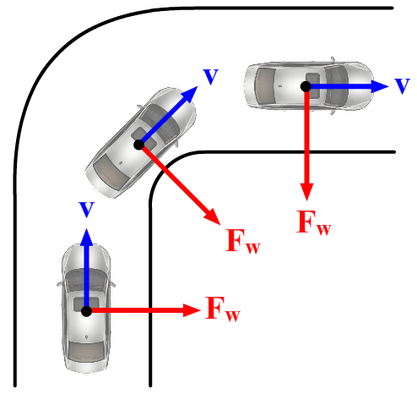
Voorbeeld 2: auto in de bocht
Welke kracht zorgt voor de middelpuntzoekende kracht?
wrijvingskracht

Slide 25
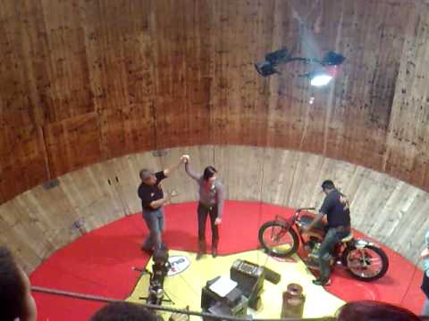
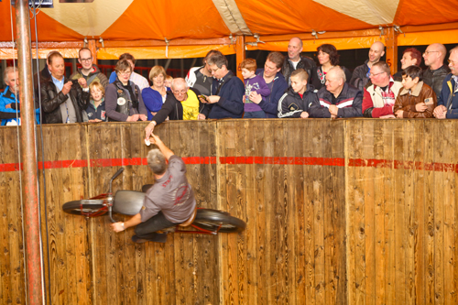
Voorbeeld 3: steile wand
Welke kracht zorgt voor de middelpuntzoekende kracht?
Normaalkracht

Slide 26
Huiswerk
52, 55-59, 63, 64
53, 54, 60-62, 65-67

